Slide 1

第2节 细胞的能量“通货”——ATP

Slide 2
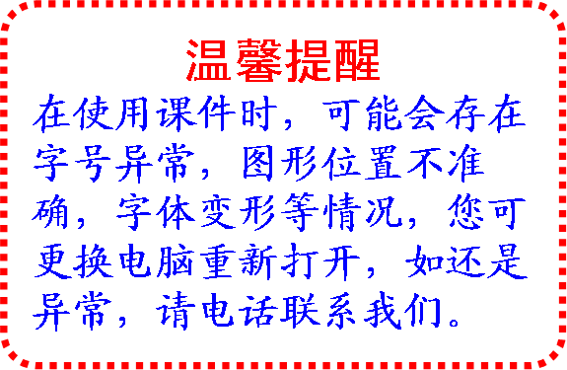
学习目标:
1.简述ATP的化学组成和特点。
2.写出ATP的分子简式。
3.解释ATP在能量代谢中的作用。

Slide 3
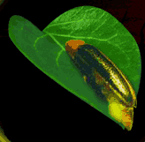
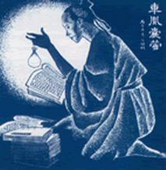
相传，我国晋朝时有个青年叫车胤，他酷爱学习，但由于家贫买不起蜡烛，不能读书，于是就捉了很多萤火虫，装在薄薄的布袋子里。四五十只萤火虫发出的光真能抵得上一支点燃的蜡烛呢!他就借着萤火虫的光刻苦学习，后来成为一位有大学问的人。
1.萤火虫发光的生物学意义是什么？
2.萤火虫体内有特殊的发光物质吗？
3.萤火虫发光的过程有能量的转换吗？

Slide 4

知识回顾
能量！
糖类
主要能源物质
脂肪
良好储能物质
最终能量来源
光能
这其中的能量能不能使荧光素激活呢？
这些能为生命活动直接供能吗?

Slide 5
用小刀将数十只萤火虫的发光器割下,干燥后研磨成粉末,取三等份分别装入三支试管,各加入少量水使之混合,置于暗处,可见试管内有淡黄色荧光出现,约过15分钟荧光消失，然后……
探究活动2
0.1%葡萄糖2mL
蒸馏水2mL
ATP制剂2mL
这个实验能说明什么问题?
结论:ATP是直接能源物质
A
B
C

Slide 6

一、ATP是细胞内的一种高能磷酸化合物
ATP全称：
三磷酸腺苷
ATP简式：
A—P~P~P
A:腺苷 T：三 P：磷酸基团
高能磷酸键
~
~
腺嘌呤
P
P
P
核糖
腺苷(A)
磷酸基团 （P）

Slide 7
达标训练
B
1.ATP的结构式可以简写为（ ）
A.A—P—P~P B.A—P~P~P
C.A~P~P—P D.A~P~P~P
2.一分子ATP中含有的腺苷、磷酸基团和高能磷酸键数目依次是（ ）
A.1，2，2 B.1，2，1
C.1，3，2 D.2，3，1
C
D
3. ATP中大量化学能储存在( )
A.腺苷内 B．磷酸基团内
C．腺苷与磷酸基团连接键内 D．高能磷酸键内

Slide 8
二、ATP与ADP的相互转化
ATP分子中哪一个高能磷酸键易发生水解？
远离Ａ的那个
A–P～P～P
二磷酸腺苷
Pi
A–P～P
能量
(ADP)
ATP（水解）酶
ATP ADP+ Pi+能量
为各项生命活动直接提供能量

Slide 9
ATP和ADP可以相互转化
1.转化过程
酶1
ATP
ADP +Pi
+能量
酶2
A-P~P~P
(ATP)
能量
酶1
酶2
能量
A-P~P
Pi
Pi
(ADP)

Slide 10
2.ADP转化成ATP时所需能量的主要来源
动物和人等
绿色植物
呼吸作用
光合作用
呼吸作用
酶
ADP + Pi +
能量
ATP
酶1
ATP
ADP +Pi
+能量
酶2

Slide 11
为什么说这不是一个可逆反应？
可逆反应的特点:正、逆反应都在同一条件下进行。
水解酶，放能
ATP ADP+Pi+能量
合成酶，储能
1.
反应条件不同。
2.
能量来源不同。
结论： ATP与ADP相互转变的反应不是可逆反应。

Slide 12

达标训练
1．ATP转化为 ADP 可表示如下：式中X代表( )
A.H₂O B.[H] C.P D.Pi
2．关于动物细胞中ATP的叙述正确的是( )
A.ATP在动物体细胞中普遍存在，但含量不多
B.当它过分减少时，可由ADP在不依赖其他物质条件
下直接形成
C.它含有三个高能磷酸键
D.ATP转变为ADP的反应是可逆的
D
A

Slide 13
3. 对于反应式： ATP 与ADP的相互转化过程，
以下说法正确的是（ ）
A.物质是可逆的，能量是不可逆的
B.物质和能量都是可逆的
C.物质和能量都是不可逆的
D.物质是不可逆的，能量是可逆的
4. ATP在细胞内的含量及其转化是（ ）
A.很多，很快 B.很少，很慢
C.很多，很慢 D.很少，很快
A
D

Slide 14
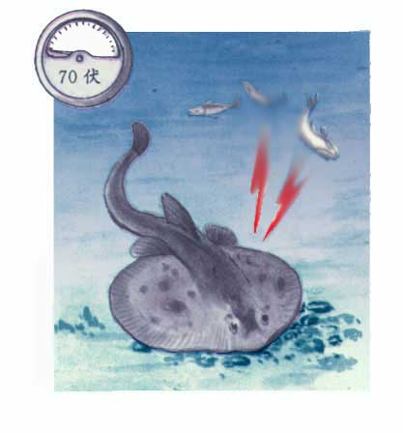
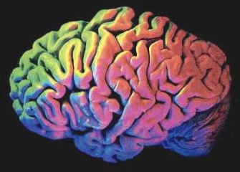

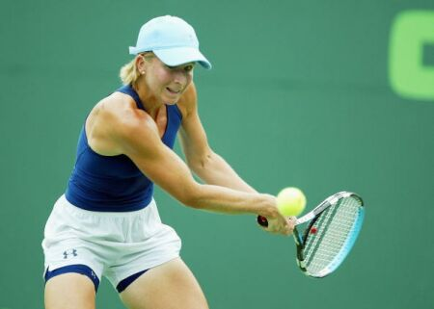

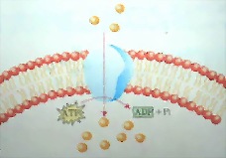
三 ATP的利用
用于生物发电发光
用于大脑思考
ATP
用于恒定体温
酶
葡萄糖+果糖 蔗糖
用于细胞内各种吸能反应
用于各种运动，如肌细胞收缩
用于细胞的主动
运输

Slide 15
课堂小结
这节课你学到了什么？
全称：三磷酸腺苷
结构简式： A-P～P～P
酶1
与ADP相互转化
ATP ADP+Pi+能量
ATP
酶2
光合作用
ATP的来源：
呼吸作用
ATP的利用：转换为各种形式的能量
总结：正是由于ATP这种直接能源物质，才使各项生命活动正常进行。

Slide 16


